Slide 1

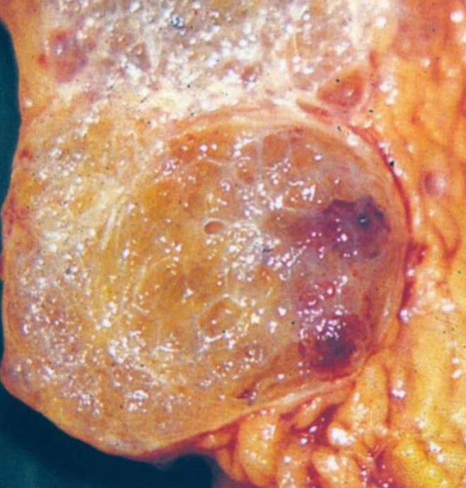
TUMORE CISTICO SIEROSO
Origina da cellule centro-acinari e/o del sistema duttale
Benigno;
No evoluzione

Slide 2
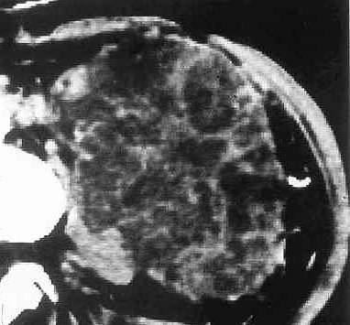
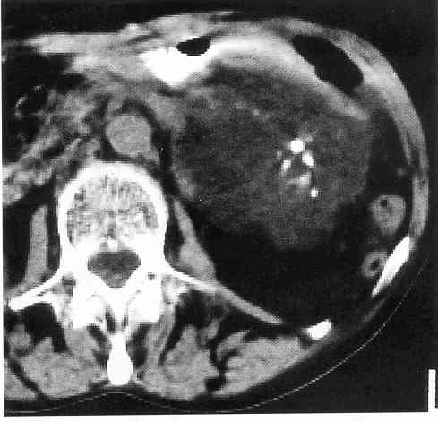
80% asintomatico
20% sintomatico
Non comunica con il sistema duttale

Slide 3
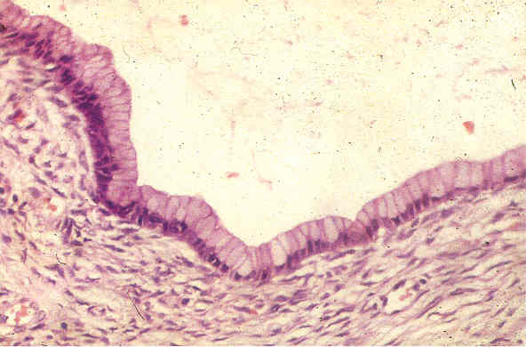

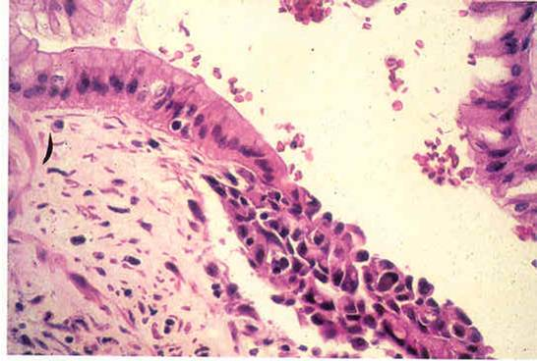
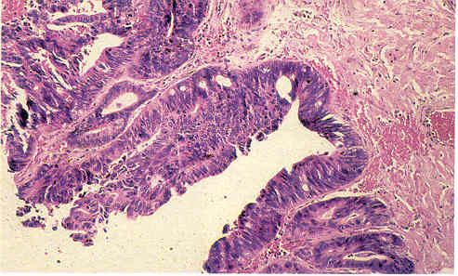
TUMORE CISTICO MUCINOSO
Cistoadenoma mucinoso
Epitelio colonnare mucinoso
Tumore borderline
Epitelio pluristratificato
Stroma simil-ovarico
Epitelio pluristratificato
con aspetto cribriforme
Si evoluzione
Cistoadenocarcinoma

Slide 4
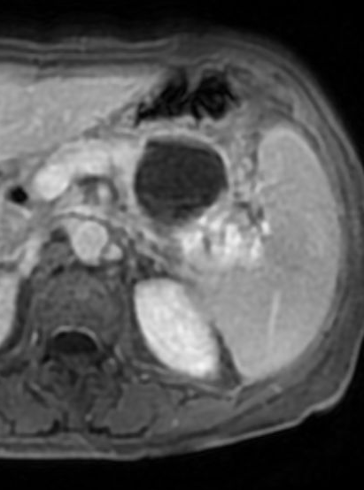
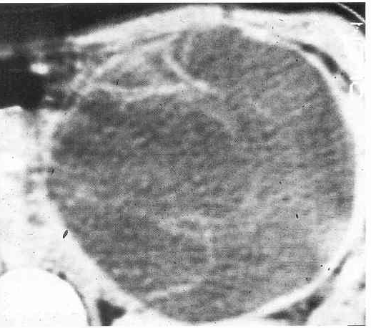
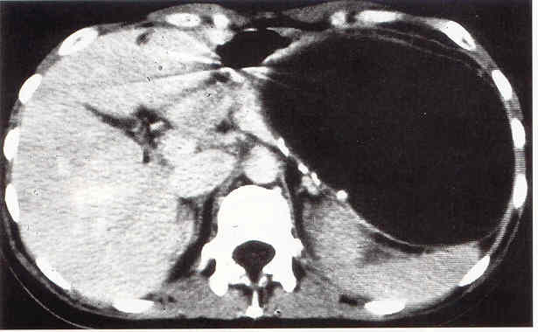
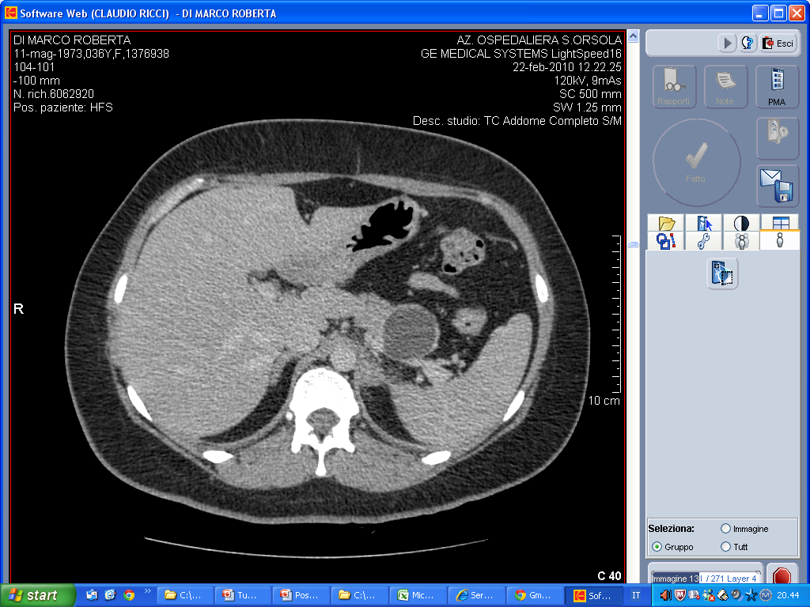
70% asintomatico
30% sintomatico
Rara comunicazione con il sistema duttale

Slide 5

NEOPLASIA PAPILLARE
INTRADUTTALE MUCINOSA
Intraductal papillary mucinous neoplasia
condizione precancerosa
(in quanto tempo evolve ???)
adenoma---------carcinoma
Normal
PanIN-1A
PanIN-1B
PanIN-2
PanIN-3
Tall columnar
flat
Mucinous cells
Nuclear changes
Mitoses, luminal nuclei
papillae lack stromal core
papillary growth

Slide 6
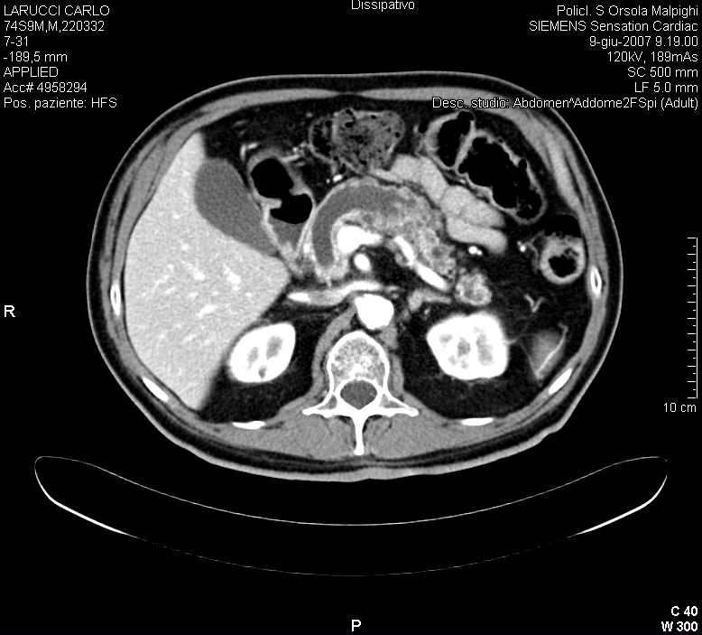
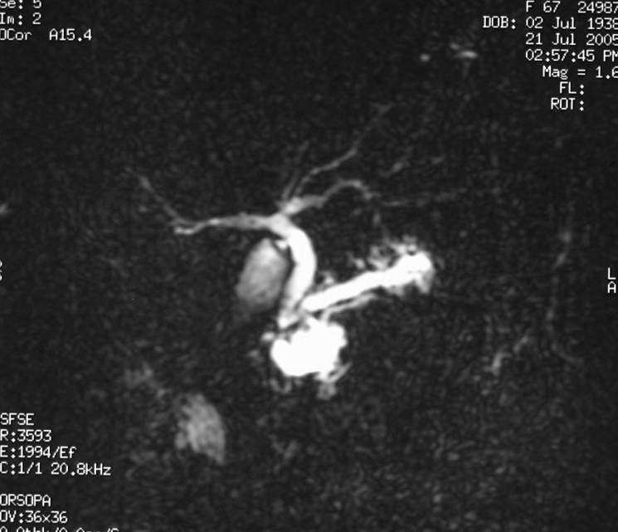
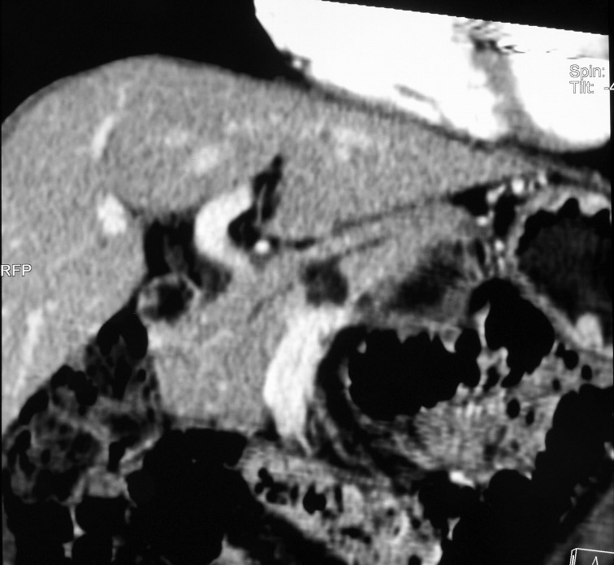
…la stessa storia naturale…??
45%
Main duct
44%
Branch duct
11%
Mixed

Slide 7
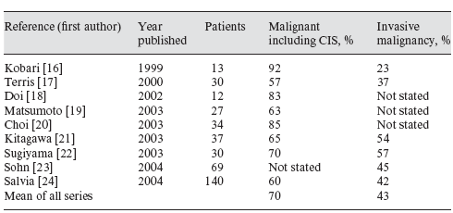
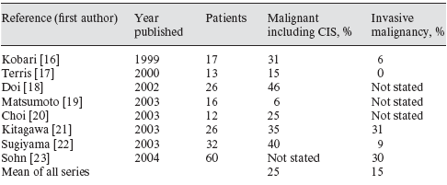
…una differente storia naturale…
Main/Mixed duct type
Branch duct type
Tanaka e Coll, 2006

Slide 8
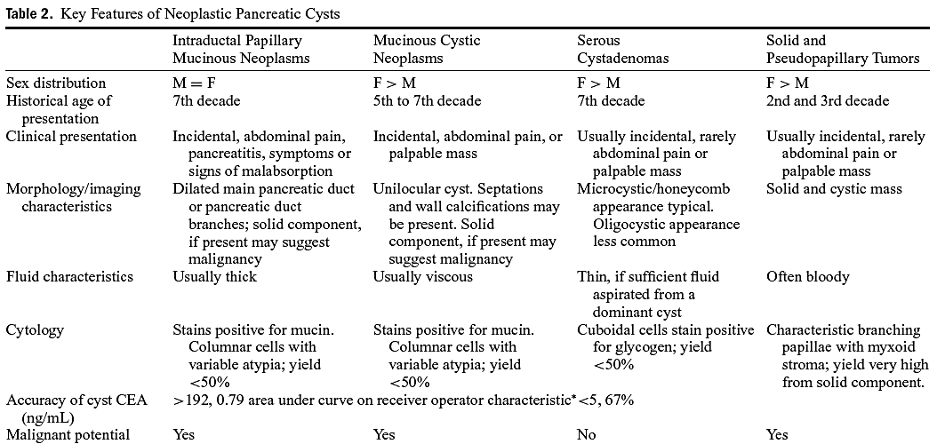

A) Neoplasie mucinose vs non mucinose
Come distinguerle??
A Khalid, W Brugge.
Am J Gastroenterology 2007

Slide 9
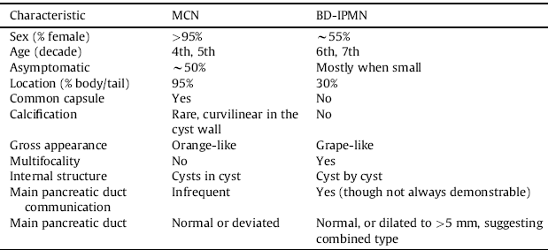
B) Tumore cistico mucinoso
vs neoplasia papillare intraduttale mucinosa
Come distinguerle??
M Tanaka et al
Pancreatology 2012

Slide 10
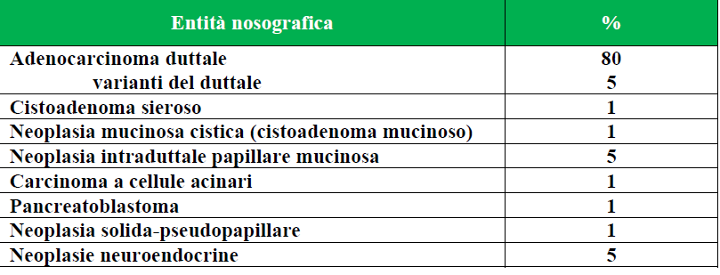
Patologie neoplastiche pancreatiche
AIOM 2015

Slide 11
Funzioni del sistema Neuro-Endocrino
Gastro-Entero-Pancreatico (GEP)
Regolazione del
metabolismo
dei carboidrati
Controllo
della
peristalsi
GEP
Modulazione della
digestione e
dell’assorbimento
degli alimenti
Controllo
del ricambio
dell’epitelio
gastro-intestinale
Regolazione della secrezione
delle ghiandole intestinali
Modulazione del
flusso circolatorio

Slide 12

CELLULE NEUROENDOCRINE SISTEMA GEP
ECL, EC1,
D, P, G, X
EC2, D, D1,
G, S, I
A, B, D, PP,
EC1, EC2, D
D1, S, I
PP, N, L
EC1, EC2, D,
D1, S, I, L
EC1, L
EC1, L

Slide 13
TUMORI NEUROENDOCRINI DEL PANCREAS
Funzionanti
26%
Non Funzionanti
74%
2010 WHO classification
 | NET G1 | NET G2 | NEC G3
Ki-67 index | <3% | 3-20% | >20%
Mitotic count | <2/10 HPF | <2/10 HPF | <2/10 HPF
Differentiation | Well | Well | Poorly

Slide 14
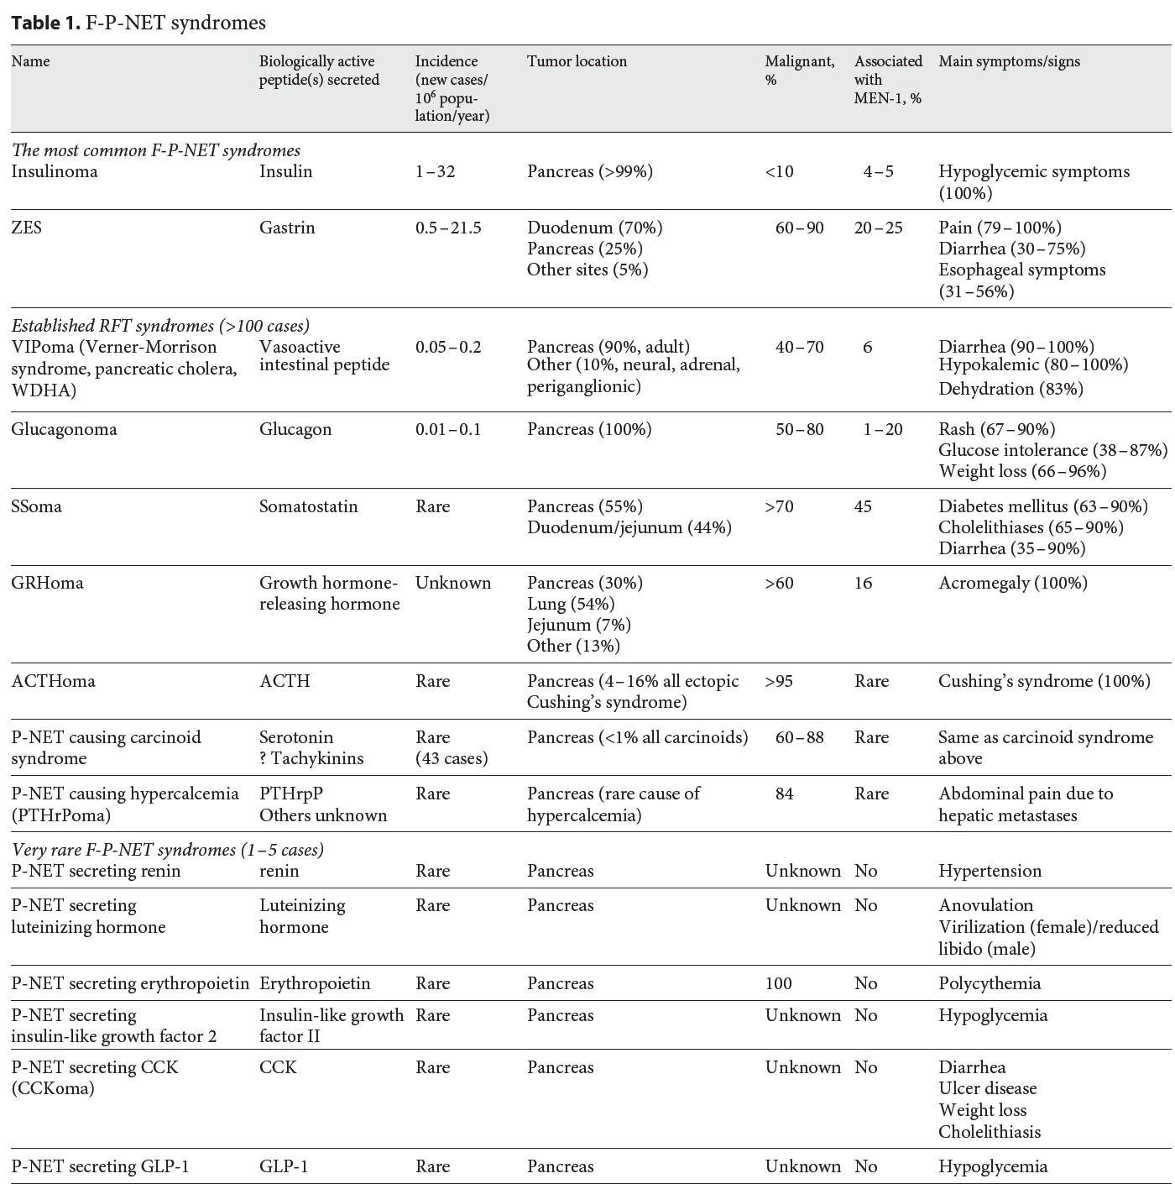
ENETS guidelines
2016

Slide 15
TUMORI NEUROENDOCRINI FUNZIONANTI
INSULINOMA - tumore a cellule beta insulari -
-Sintomi e segni adrenergici (ipoglicemia libera catecolamine
tachicardia, sudorazione, agitazione)
-Sintomi e segni neuroglicopenici (cefalea, disturbi visivi, disorientamento, confusione, coma)
Disturbi psichici
(forme persistenti)
Obesità
(forme persistenti)
Esami laboratorio
Ipoglicemia
(a digiuno o dopo sforzo)
Iperinsulinemia
CgA, NSE
Test del digiuno
TRIADE DI WHIPPLE
1) IPOGLICEMIA A DIGIUNO
O DOPO SFORZO <40 MG/DL
2) SOLLIEVO DOPO GLUCOSIO EV
3) SINTOMI DA IPOGLICEMIA

Slide 16
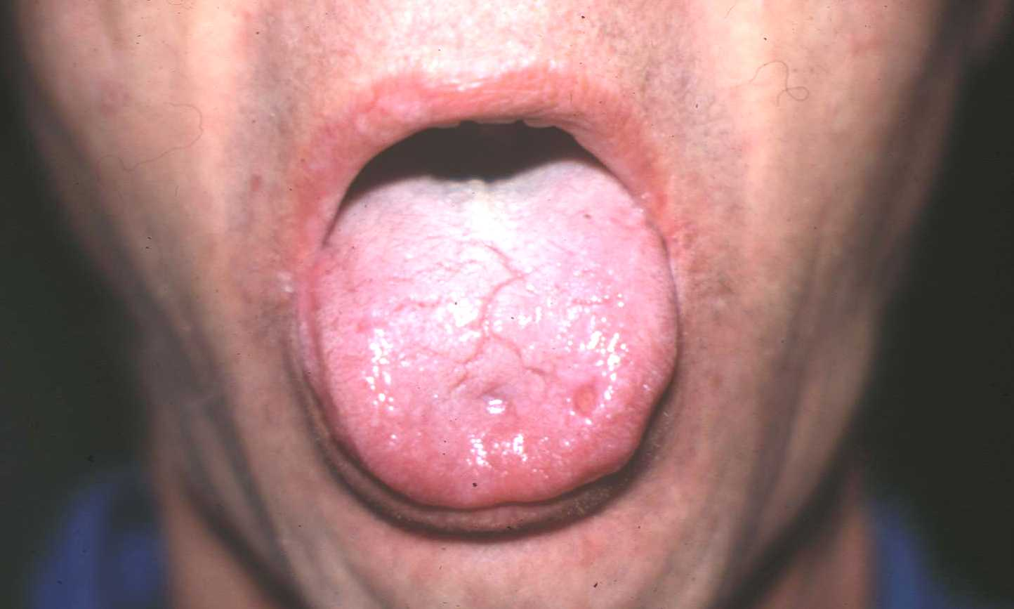
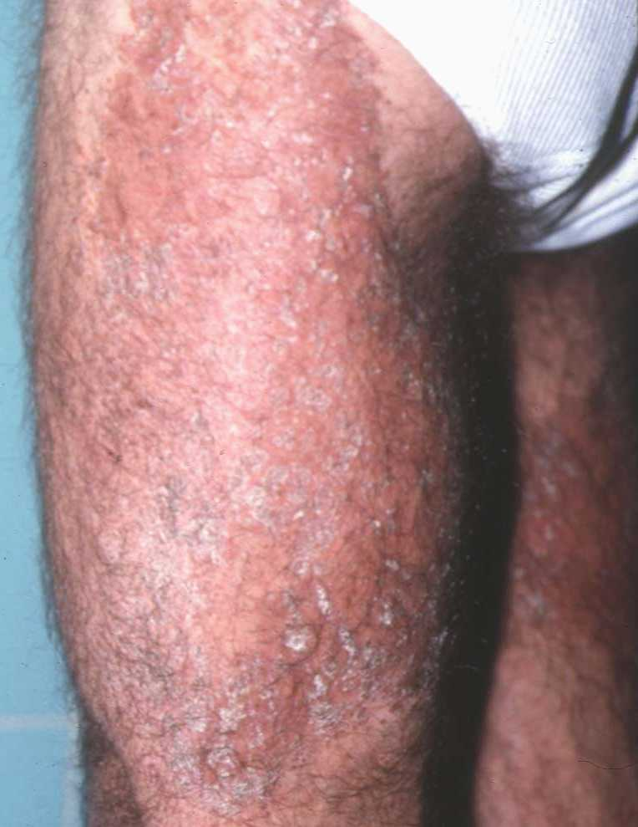
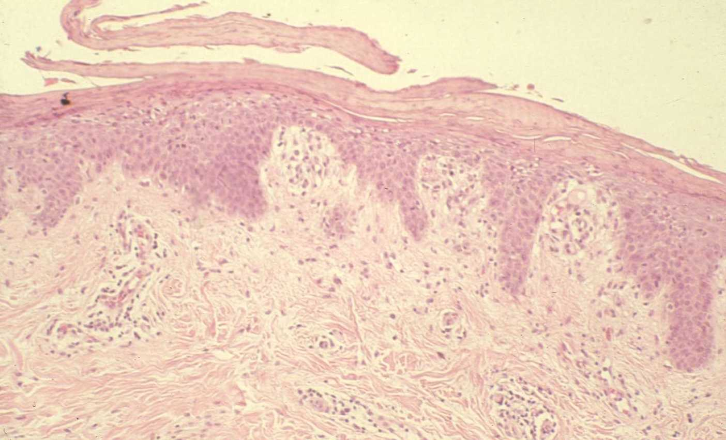
TUMORI NEUROENDOCRINI FUNZIONANTI
GLUCAGONOMA - tumore a cellule alfa insulari -
Diabete mellito
(poliuria e polidipsia)
Eritema necrolitico migrante
Glossite
Esami laboratorio
Iperglicemia
Iperglucagonemia
CgA, NSE
Test stimolo glucagone (secretina)

Slide 17
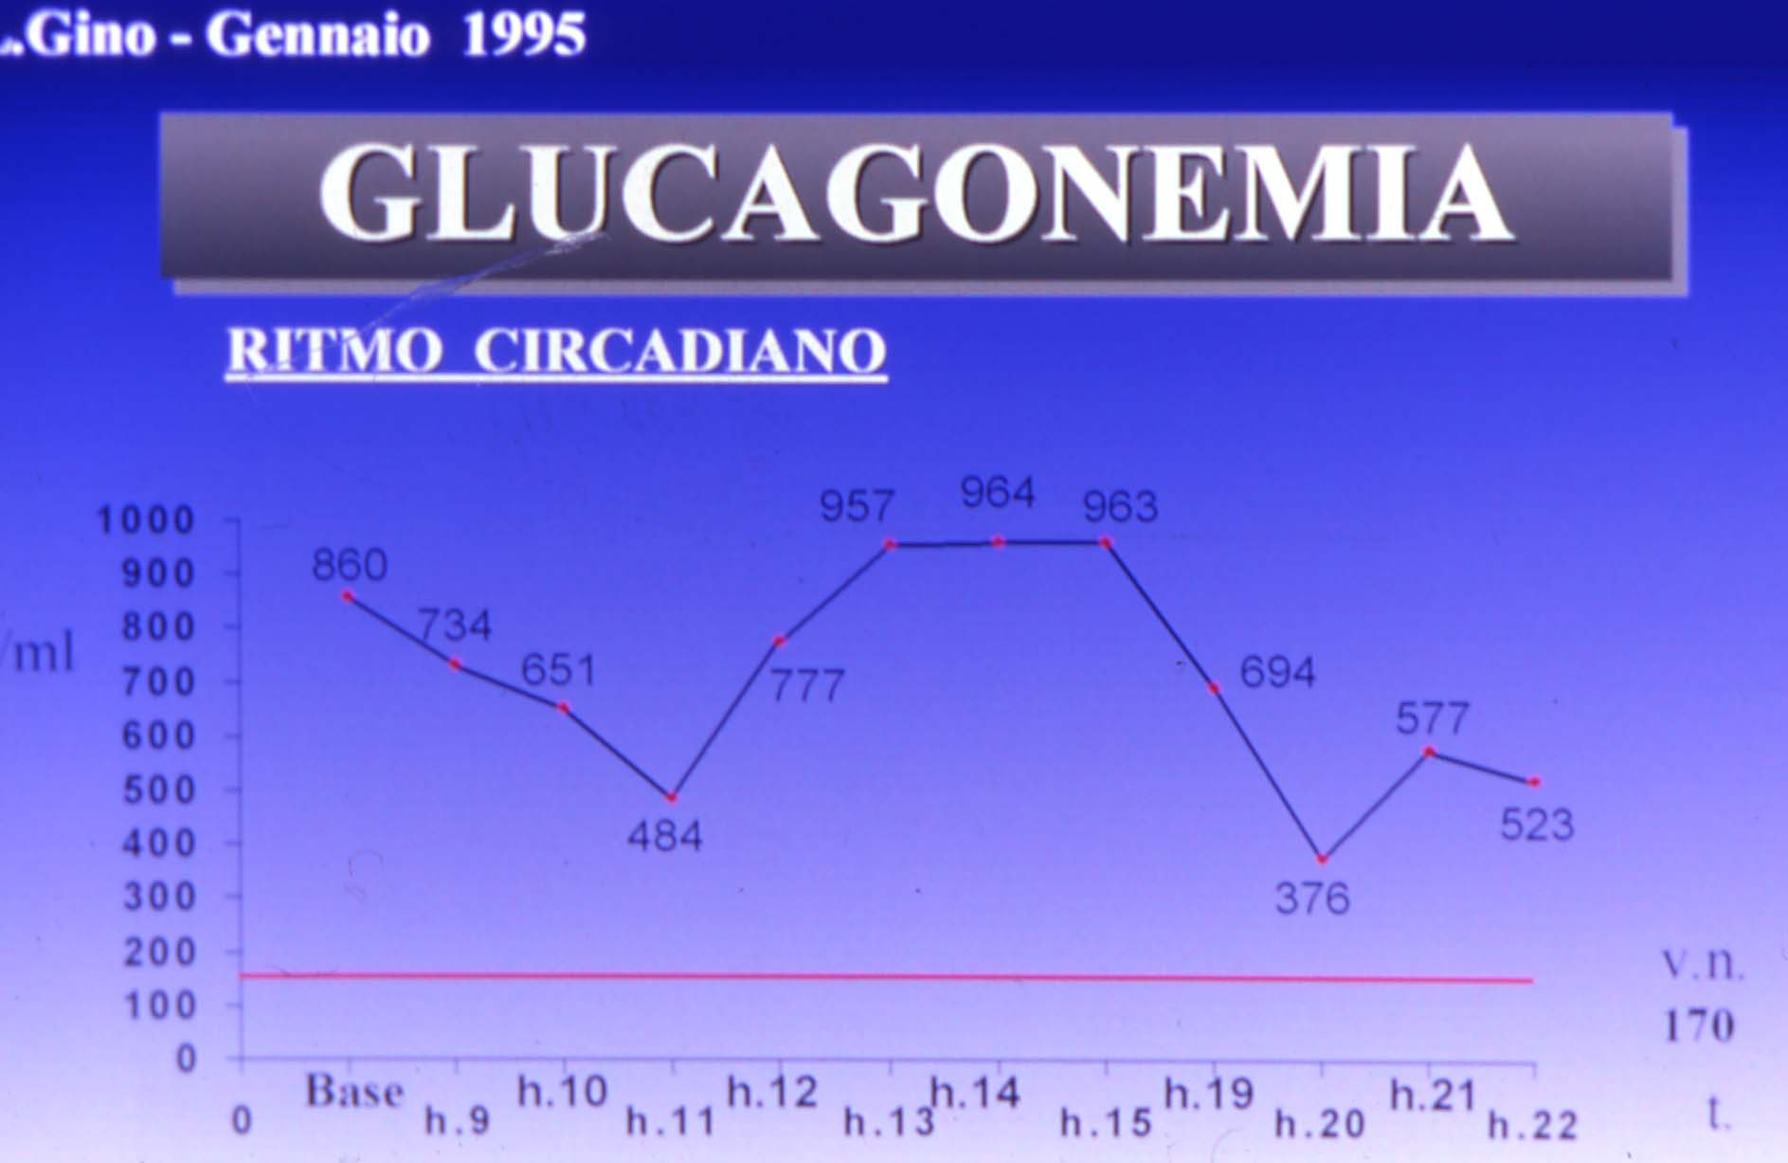

Slide 18
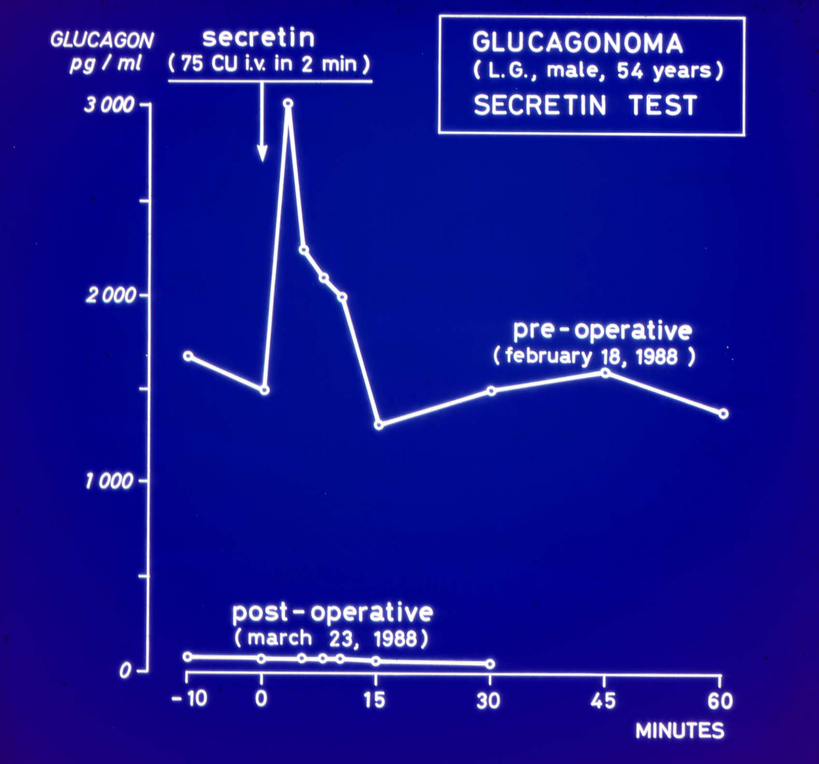

Slide 19
TUMORI NEUROENDOCRINI FUNZIONANTI
GASTRINOMA – cellule G secernente gastrina -
ipersecrezione gastrina
Stimolo cellule ossintiche
stomaco
Esami laboratorio
BAO, MAO
pH gastrico
Gastrinemia
CgA, NSE
Test stimolo gastrina(secretina)
ipersecezione HCl
Ulcere peptiche
stomaco, duodeno,
tenue
Dolore epigastrico
Pirosi
Diarrea
Reflusso GE
(S. di Zollinger-Ellison)

Slide 20
TUMORI NEUROENDOCRINI FUNZIONANTI
SOMATOSTATINOMA – a cellule delta insulari -
diabete mellito inibizione della secrezione insulinica
colelitiasi per l'inibizione della secrezione di colecistochinina,
steatorrea per l'inibizione della secrezione di colecistochinina e secretina
ipocloridria per l'inibizione della secrezione acida a livello gastrico tramite soppressione della produzione di gastrina.

Slide 21
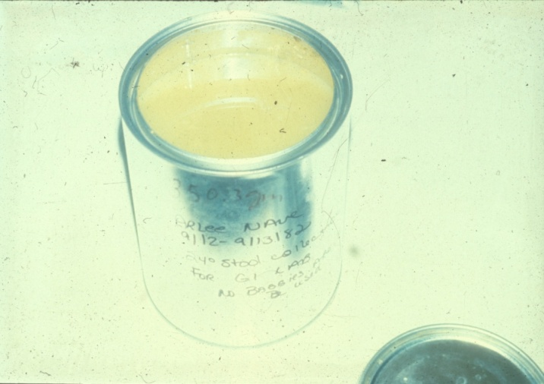
VIPoma
fecal osmotic gap: 290-[(stool Na⁺ level + stool K⁺ level) x2] < 50 mOsm → secretory diarrhea
(> 125 mOsm → osmotic diarrhea)
↓ ↓ ↓ K⁺, with high volume diarrhea and weight loss → NET
VIP-oma or Verner-Morrison syndrome or “WDHA”
(watery diarrhea, hypokaliemia, achlorhydria)
Stool weight
-----------------
(g/24h)
[VIP] plasma
------------------
n.v. <150 pg/ml
On diet
Fasting
Octreotide
(500 μg s.c. b.i.d)
3504
1696
244
1100
1050
200
1500-3500 cc / day
Modlin et al., Lancet Oncol, 2008; 9(1):61-72

Slide 22
Semeiotica strumentale
Semeiotica strumentale
I livello
Ecografia senza e con mdc
TC multidetettore toraco addominale
Diagnosi di massa pancreatica sospetta
Stadiazione clinica cTNM
Criteri di resecabilità

Slide 23
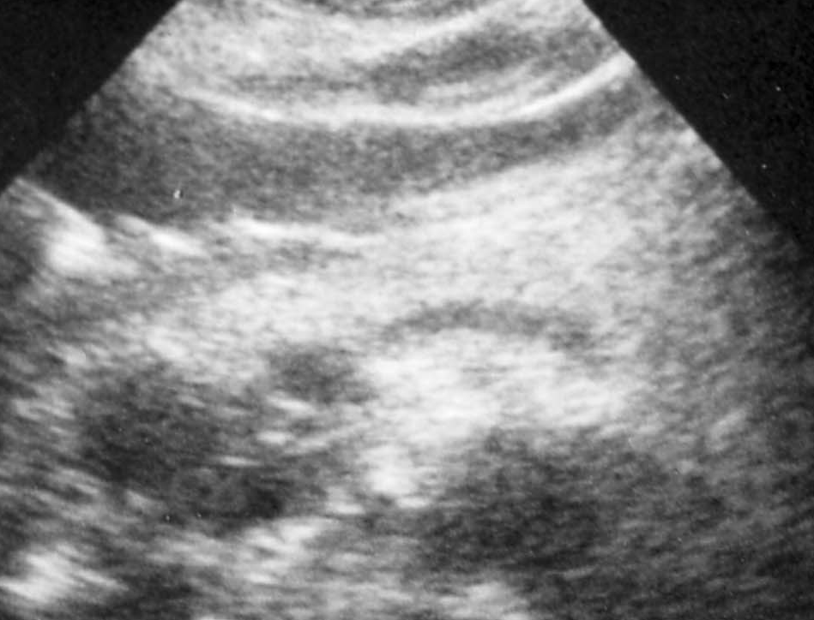
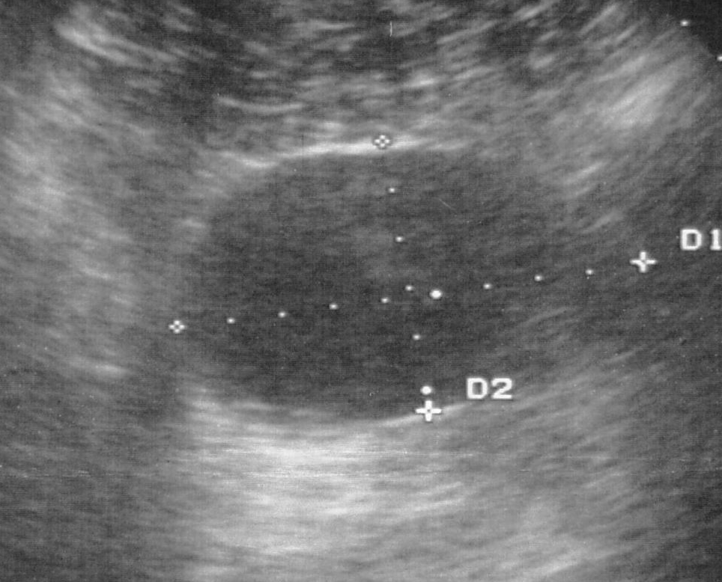
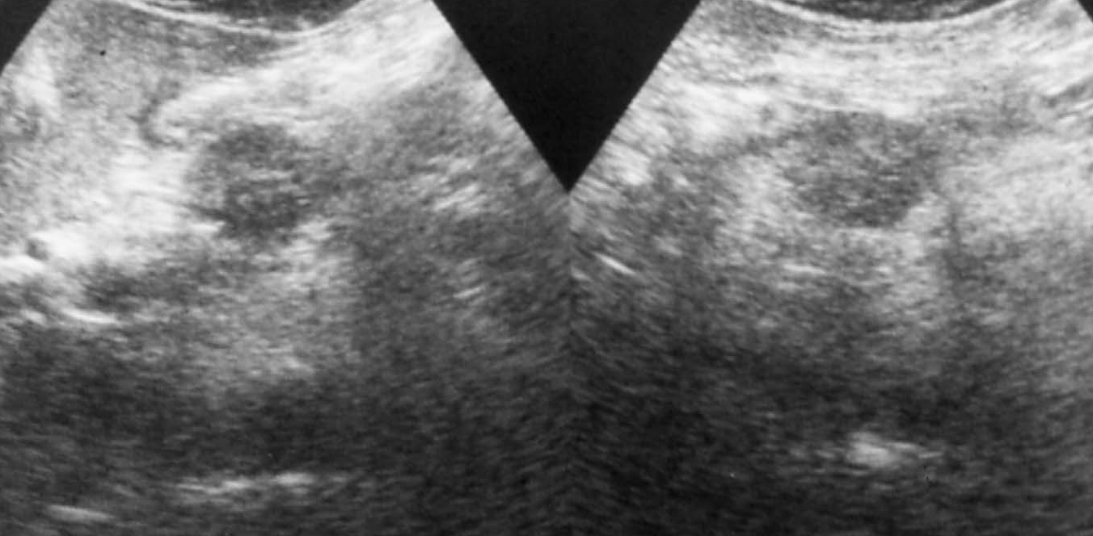

Slide 24
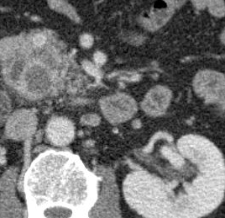
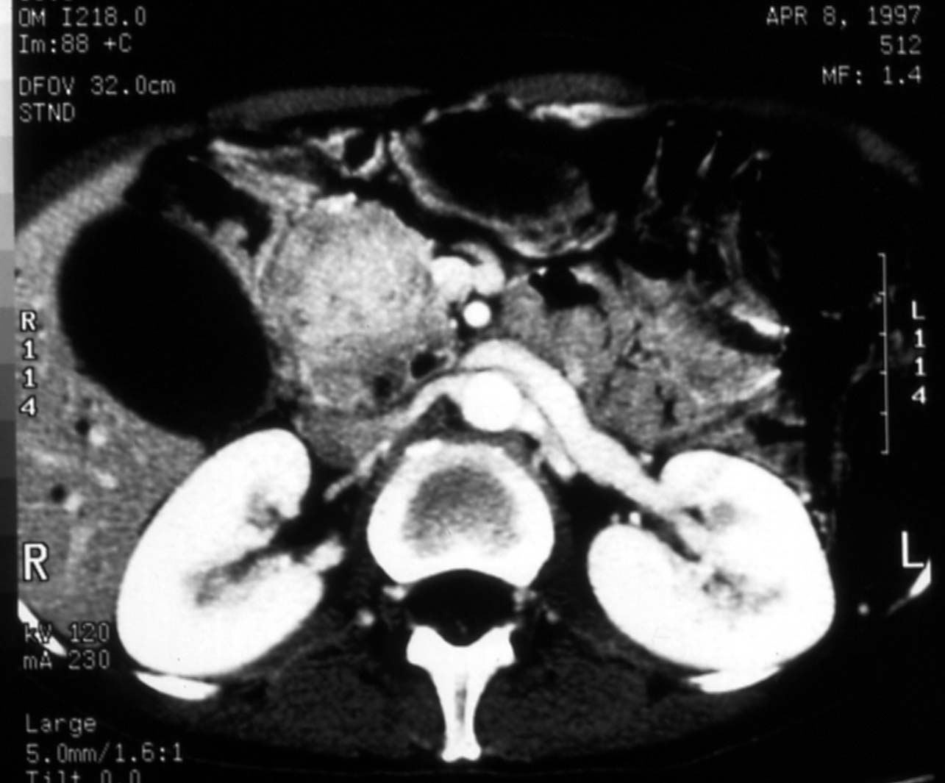
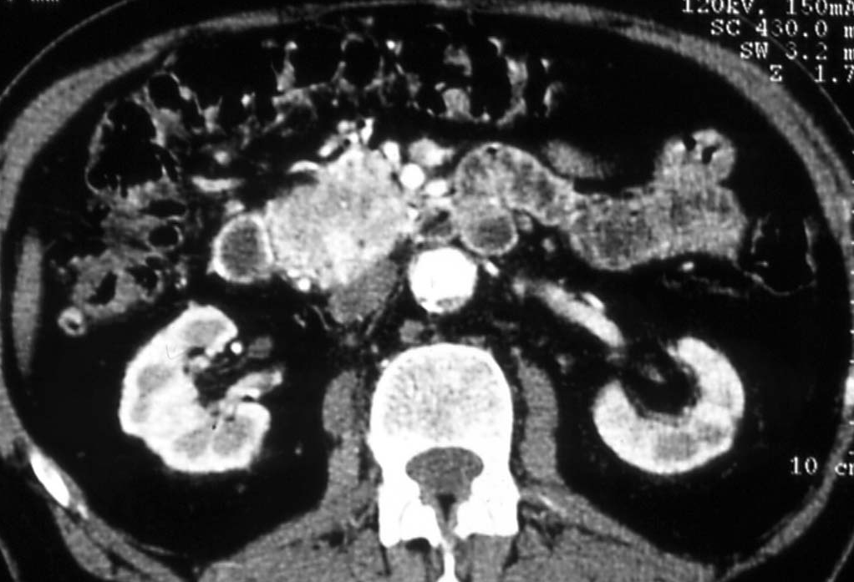
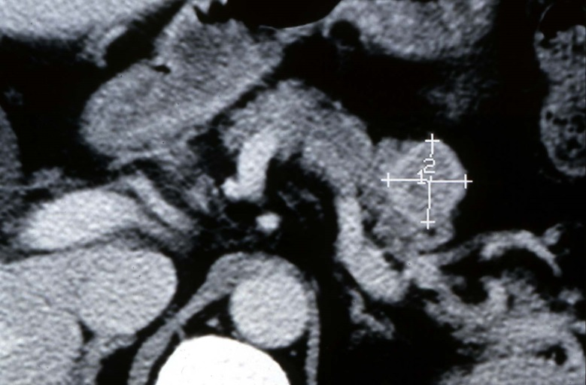

Slide 25
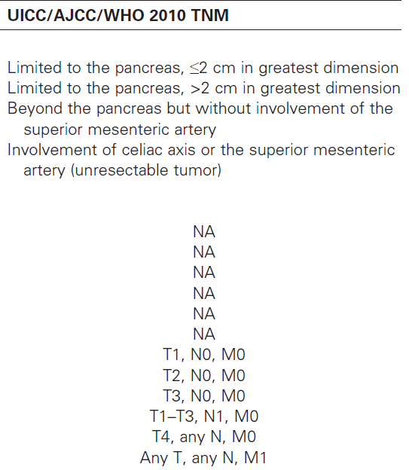

Slide 26
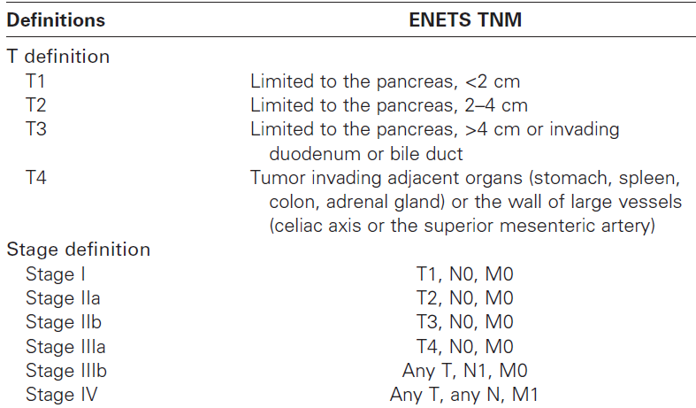
cTNM

Slide 27
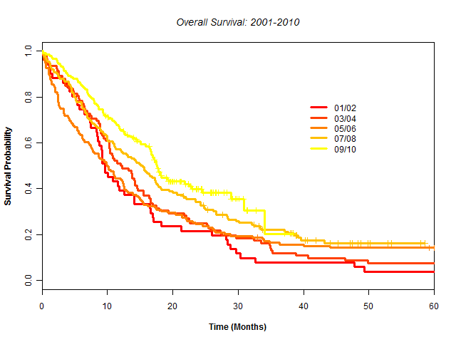
Long-term survival rates
- post resection
X²_{LR} =12.70
P<0.001

Slide 28
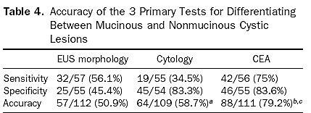
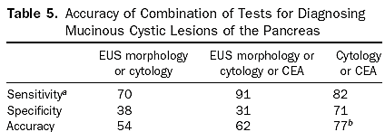
Le metodiche di imaging
1
TC spirale multislice addome;
CWRM (con secretina)
(evidence level 2-3)
EUS-FNA
(evidence level 2)
2
diagnosi | accuratezza diagnostica
Pseudocisti Vs Cisti neoplastica | 73.5%
Mucinoso Vs Non mucinoso | 82-85%
Benigno Vs Maligno | 85%
Brugge et al
Gastroenterology 2004
CEA>192ng/mL
Chalian H, et al JOP 2011;
Khalid A, et al Am J Gastroenterology 2007; Sahani DV, AJR 2011;
Kwon RS Curr Opin Gastroenterol 2012.

